Slide 1
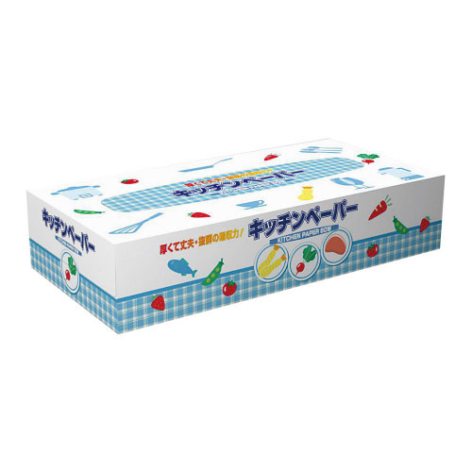
【提案書】
キッチンペーパー 50W
特徴
これを切らすと料理する気も無くなる、という方も多いらしいキッチンペーパーをボックスタイプでご用意いしました。吸水性抜群ですので、水でも油でも手軽にさっと拭き取れます。
納期
納期スペース
仕様
重量：110g
生産国：日本製
注意事項：最小ロット割れ不可
備考：バラエティティッシュ・キッチンペーパー各種取混ぜ3カートン以上にてお申し込みください。
お見積
お見積りスペース

